Slide 1


Bez vody není život
Základní škola Libina, příspěvková organizace, Libina 548,788 05,IČ: 708 708 61
Název projektu: Škola hrou
Tento projekt je spolufinancován Evropským sociálním fondem republiky
Vzdělávací oblast: Člověk a příroda
AUTOR: Mgr. Aleš Skála
NÁZEV: VY_32_INOVACE_21_08_Z6_Skála
TÉMA: Bez vody není život
OBSAH: Voda na Zemi, oběh vody, pramen, přítoky
ČÍSLO PROJEKTU: CZ.1.07/1.4.00/21.2364

Slide 2
Anotace
Prezentace seznamuje žáky s vodou na Zemi, jejím skupenstvím, oběhem, prameny a přítoky
Prezentace je určena pro interaktivní tabuli
Práce je pro žáky 6. třídy
Své vědomosti si žáci mohou ověřit v závěrečných otázkách

Slide 3
Voda na Zemi
Velké množství vody obsahují oceány a moře, kde žije spousta mořských rostlin a živočichů
VODA NA PEVNINĚ - LEDOVCE
- ŘEKY
- JEZERA
- PŮDNÍ VODA
- PODZEMNÍ VODA

Slide 4
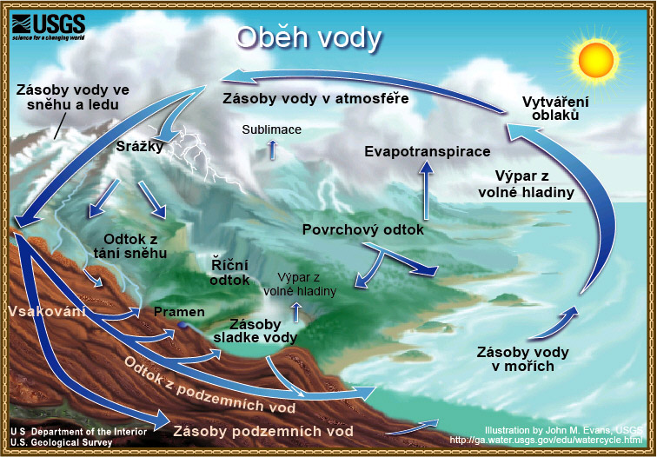
Oběh vody na Zemi
Voda na Zemi je v neustálém pohybu, kterému říkáme oběh vody. Voda padá na Zem v podobě srážek a opět se ve formě vodní páry vypařuje.
Velký koloběh – mezi oceánem a pevninou
Malý koloběh – mezi pevninou a pevninou

Slide 5
Od pramene k moři
Každá řeka na Zemi někde vzniká a někde zaniká
PRAMEN – místo kde na zemský povrch vyvěrá podzemní voda
PŘÍTOKY – dělíme je na pravé a levé, podle směru hlavního toku, zleva ústí levé a zprava pravé
POVODÍ – území, ze kterého je voda odváděna do určité řeky
ÚMOŘÍ - území, ze kterého voda odtéká do určitého moře nebo oceánu

Slide 6
Otázky a úkoly
V ledovcích
1. Kde je nejvíce vody na pevnině?
Úmoří
2. Jak se nazývá místo, kde se řeka vlévá do moře?

Slide 7
Citace:
Učebnice- JEŘÁBEK, Milan; ANDĚL, Jiří; PEŠTOVÁ, Jana. Zeměpis 6 učebnice pro základní školy a víceletá gymnázia. Plzeň: Fraus, 2006, ISBN 80-7238-486-4.
Obr. 1.- AUTOR NEUVEDEN. wikimedia.org [online]. [cit. 17.1.2013]. Dostupný na WWW: http://upload.wikimedia.org/wikipedia/commons/4/42/Watercycleczechhigh.jpg

